Slide 1
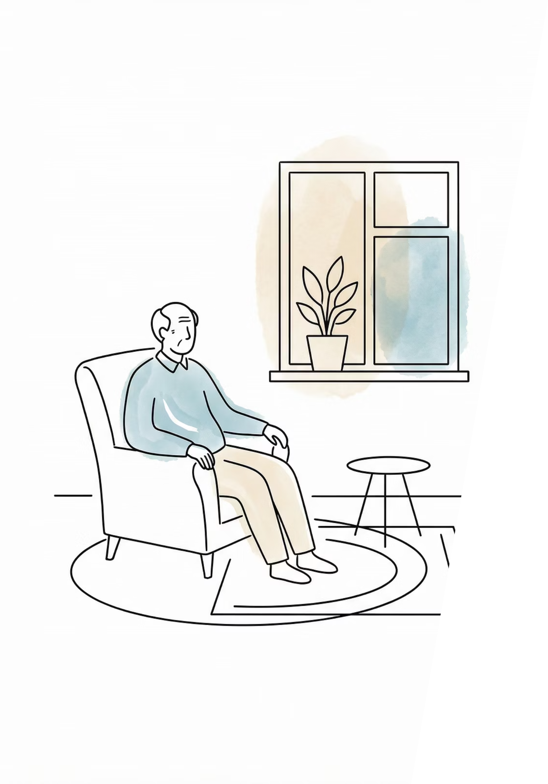
365日の安心を、テクノロジーで。
通年対応型 双方向スマート見守りシステム "Mimamori 1.0"
2026年1月7日

Slide 2
プレゼンテーション構成
本日の発表内容
01
02
背景と課題
なぜ解決できないのか?
高齢者が直面する季節ごとのリスクと深刻な社会課題について
既存の見守り方法の限界と心理的バリアの分析
03
04
提案するソリューション
システムの優位性
Mimamori 1.0の革新的な通年対応システムのご紹介
競合ソリューションとの詳細な比較分析
05
06
技術的詳細
デモと実用化
IoTアーキテクチャと高度な分析ロジックの解説
実演デモンストレーションと製品化へのロードマップ
夏の熱中症だけでなく、冬のヒートショックからも高齢者を守る、通年対応型の見守りシステム「Mimamori 1.0」の全容をご説明いたします。

Slide 3



深刻な社会課題
「室内」に潜む2つの危機
夏の危機: 熱中症
冬の危機: ヒートショック
熱中症による死亡事故の50%以上が屋内で発生しています。高齢者は暑さを感じにくく、気づいた時には手遅れになることも少なくありません。
ヒートショックによる入浴中の死亡者数は、交通事故の約2倍にのぼります。急激な温度変化が心臓や血管に大きな負担をかけるのです。
室内の温度上昇に気づかない
浴室と居室の温度差が危険
エアコンの使用を避ける傾向
暖房の使用不足
脱水症状の進行が早い
血圧の急激な変動
共通点: 高齢者は温度変化に対する感覚が鈍く、自力で対処できないことが最大の問題です。

Slide 4
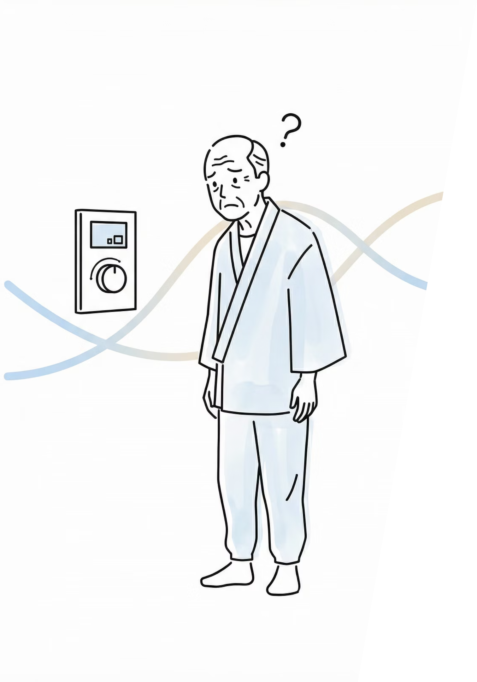
なぜこの危機が起きるのか?
身体的要因
心理的要因
加齢により体温調節機能が低下します。「暑い」「寒い」という感覚そのものが鈍くなり、危険な状態になっても気づくことができません。
「光熱費がもったいない」「機械の操作が面倒」という心理的バリアが、適切な空調使用を妨げています。
節約意識の過剰
温度感覚の低下
テクノロジーへの抵抗感
発汗機能の衰え
「我慢」の習慣
血管の柔軟性低下
環境的要因
一人暮らしの高齢者が増加し、異変に気づく人がそばにいないことも大きな問題です。
独居高齢者の増加
家族との物理的距離
地域コミュニティの希薄化
結論: 「本人の感覚」任せでは、命を守れない。客観的なデータに基づいた自動介入が必要不可欠です。

Slide 5
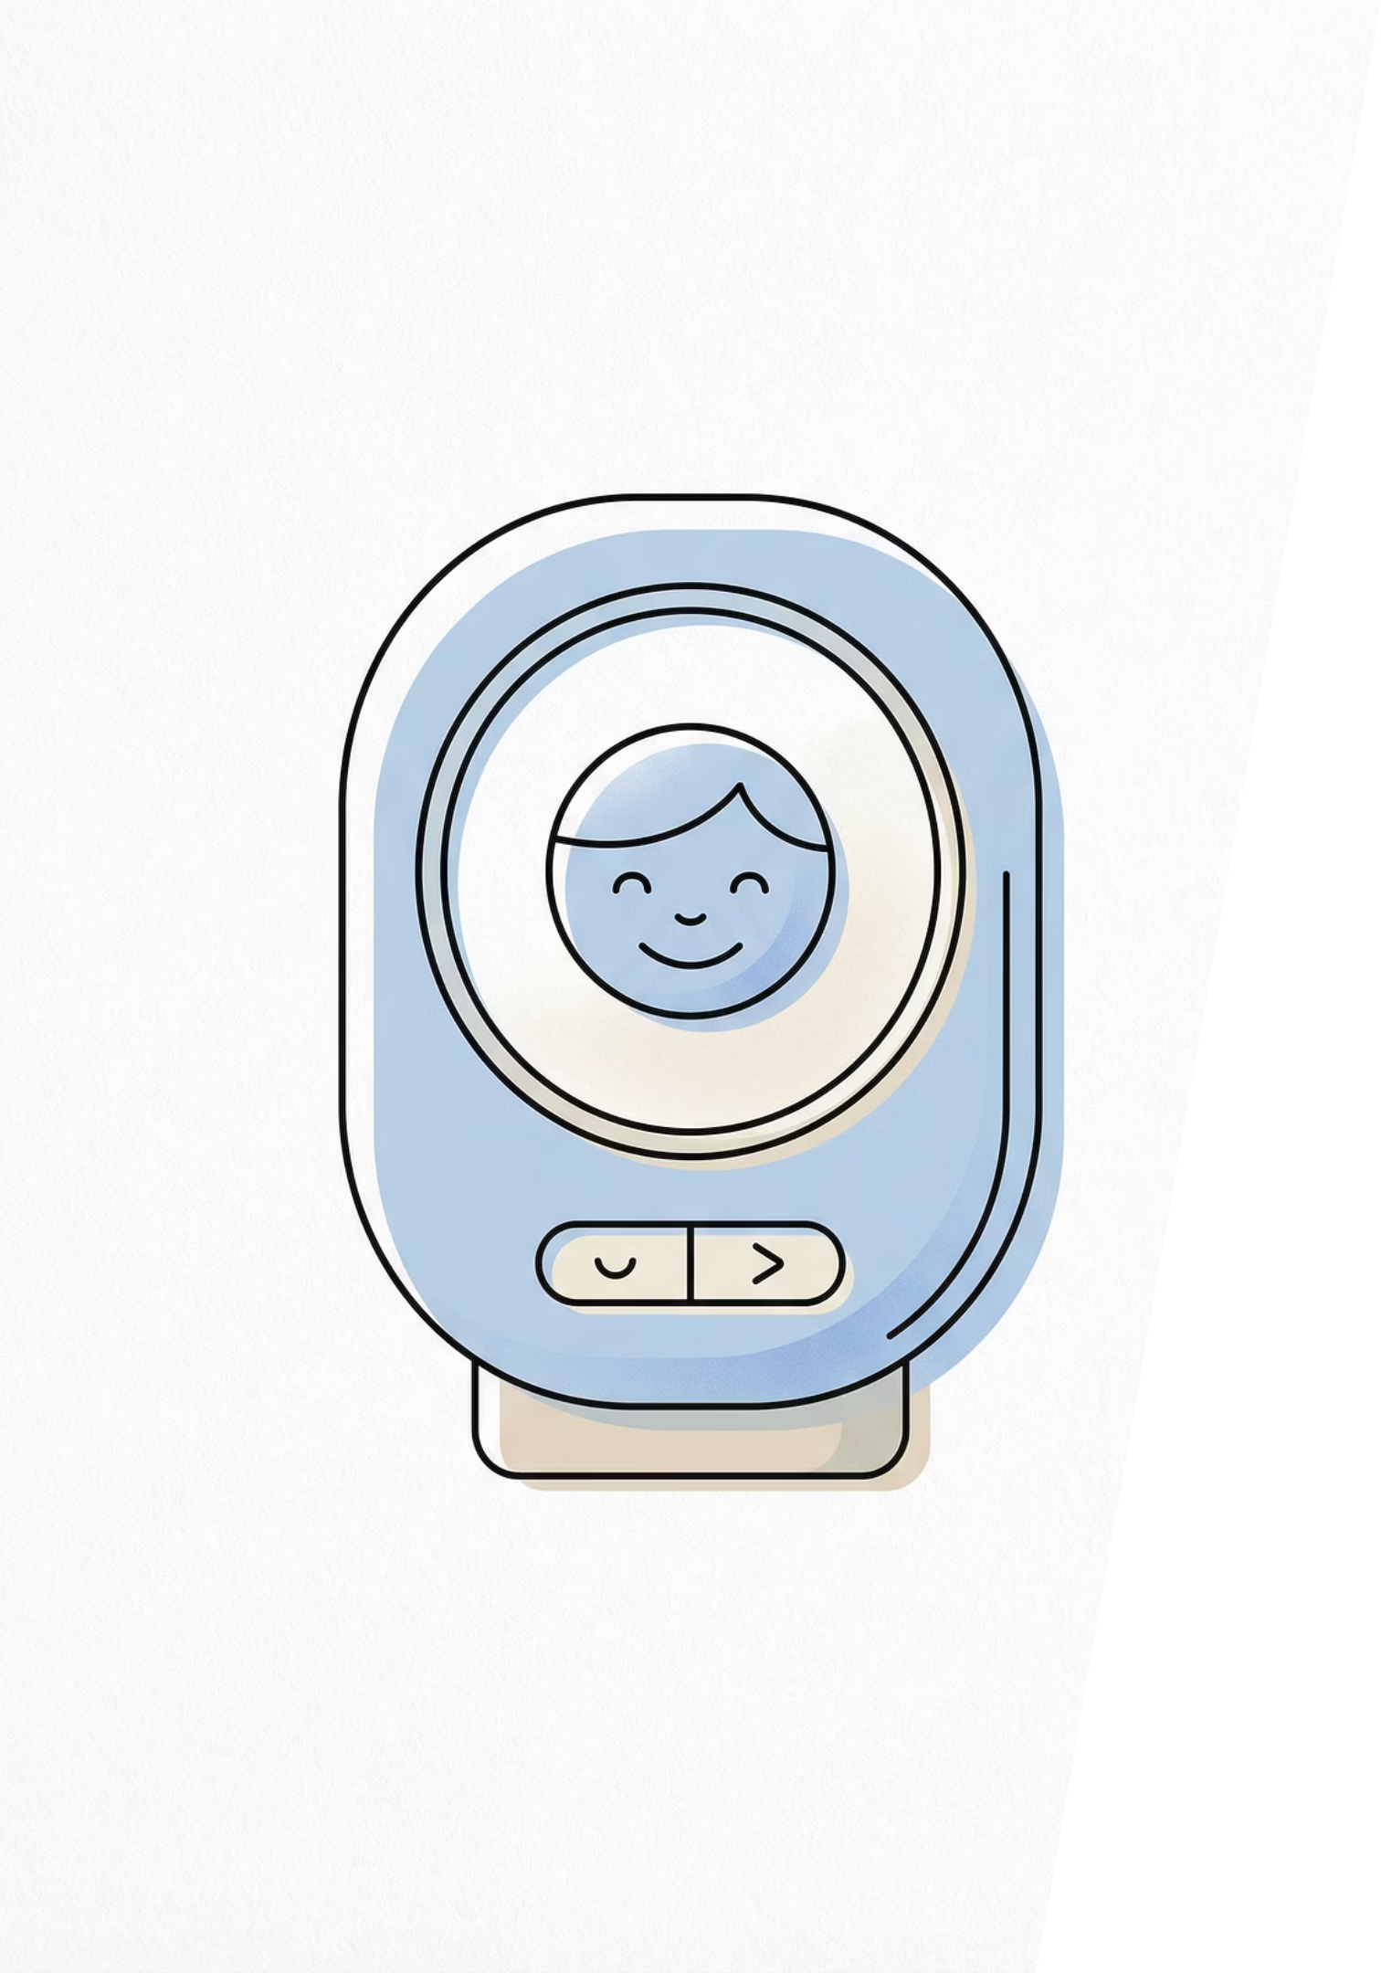







ソリューション
4シーズン対応の自動見守り "Mimamori 1.0"
All-Season対応
Smart Control
夏の熱中症対策から冬のヒートショック予防まで、365日切れ目なく高齢者を見守ります。季節に応じた最適な制御を自動で実行します。
室温が上昇すればファン(冷房)を、低下すればヒーター(暖房)を自動起動。本人の操作を必要とせず、常に快適で安全な環境を維持します。
双方向Connection
M5Stackのアバターを通じて、離れて暮らす家族が常に寄り添っているような安心感を提供。家族も遠隔から状況を確認し、必要に応じて介入できます。
動作モード
主な特徴
夏モード: 温湿度指数(DI)が80を超えると冷房を自動起動
プライバシーを完全保護(映像なし)
24時間365日の自動監視
冬モード: 室温が18℃を下回ると暖房を自動起動
LINEへの即時通知機能
遠隔からの手動操作も可能
緊急モード: 急激な変動を検知して即座にアラート

Slide 6
既存ソリューションとの比較
Mimamori 1.0は、従来の見守り方法が持つ課題をすべて解決します。プライバシーを守りながら、夏も冬も自動で環境を調整し、命を守ることができる唯一のソリューションです。
評価項目
監視カメラ
電話確認
Mimamori 1.0
対応季節
× 視覚のみ
× 感覚のみ
◎ 夏冬両対応
プライバシー
× 侵害(嫌がられる)
○ 問題なし
◎ 完全保護
介入能力
× 見るだけ
× 話すだけ
◎ 自動操作
即時性
○ リアルタイム
× 出ないと不明
◎ 24/7自動
コスト
△ 高額
○ 低額
◎ 適正価格
操作性
△ 複雑
○ 簡単
◎ 自動

Slide 7




技術詳細
IoTシステムアーキテクチャ
Device A (高齢者宅)
クラウド基盤
Device B (家族端末)
センサー: ENV III (温度/湿度/DI測定)
プロトコル: MQTTブローカーによるデータ中継
モニター: リアルタイムアラート受信
アクション: 夏はファン、冬はヒーターをLEDシミュレーションで自動制御
処理: リアルタイムデータ分析とトレンド検知
操作: 遠隔制御(手動オーバーライド可能)
連携: IFTTTを通じたLINE通知
通知: 緊急時のLINE連携
表示: M5Stackアバターで状態を可視化
データフロー
セキュリティ
ENV IIIセンサーが温湿度を計測
暗号化通信による情報保護
M5Stackがデータを分析・判定
プライバシー配慮設計(映像なし)
MQTTでクラウドに送信
安全なクラウドストレージ
家族端末とLINEに即時通知
アクセス権限管理
必要に応じて家電を自動制御

Slide 8

高度な分析と制御ロジック
四季対応ロジック
季節に応じた最適な制御を自動実行します。
1
冬モード: 室温 < 18℃ → SAMUI (ヒーターON)
夏モード: DI > 80 → KIKEN (ファン強運転)
快適モード: 18℃ ≤ 室温 ≤ 28℃ かつ DI ≤ 80 → 正常
AIトレンド分析
温度の「変化率」を継続的に監視し、急激な変動を早期に検知します。
2
過去1時間の温度推移を分析
急激な上昇・下降パターンを検出
予知警告(Pre-Alert)による早期対応
誤報を防ぐスマートフィルタリング
温湿度指数(DI)の計算
危険度レベル
不快指数を科学的に算出し、熱中症リスクを正確に評価します。
DI < 70: 快適
70 ≤ DI < 75: やや暑い
75 ≤ DI < 80: 暑くて汗が出る
T: 気温(℃)、H: 相対湿度(%)
DI ≥ 80: 危険(熱中症注意)

Slide 9
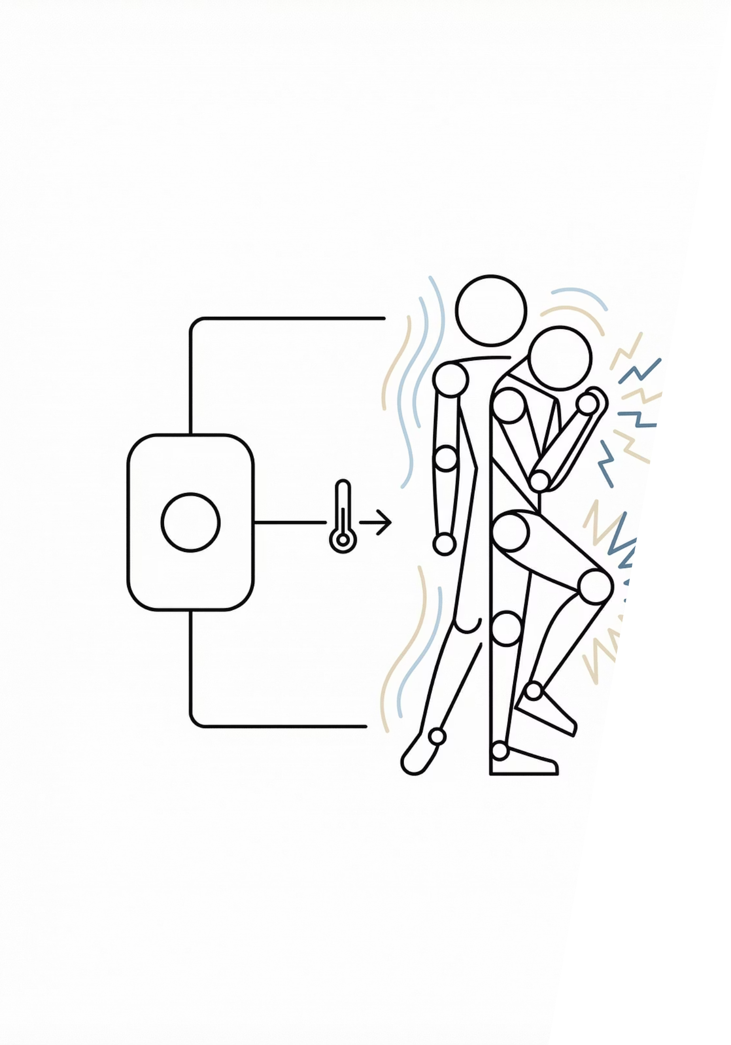


実演デモ
デモンストレーション
1
Scene 1: 冬の寒さ(Winter Mode)
センサーを冷やすことで、冬の寒い部屋を再現します。
画面が青色に変化(SAMUI状態)
アバターが震えるアニメーション
LEDがオレンジ色に点灯(暖房ON)
家族端末に「寒冷注意」通知
2
Scene 2: 夏の暑さ(Summer Mode)
センサーを温めることで、夏の危険な暑さを再現します。
画面が赤色に変化(KIKEN状態)
アバターが泣くアニメーション
LEDが赤色に点滅(冷房強運転)
LINEに緊急通知が即座に届く
3
Scene 3: 遠隔操作(Remote Control)
家族が離れた場所から手動で介入します。
家族端末のボタンを押す
即座にDevice Aに指令が送信
強制的に機器をON/OFF制御
操作履歴がクラウドに記録
デモでは実際の家電の代わりにLEDを使用していますが、製品版では赤外線送信機を搭載し、本物のエアコンや暖房を制御できるようになります。

Slide 10
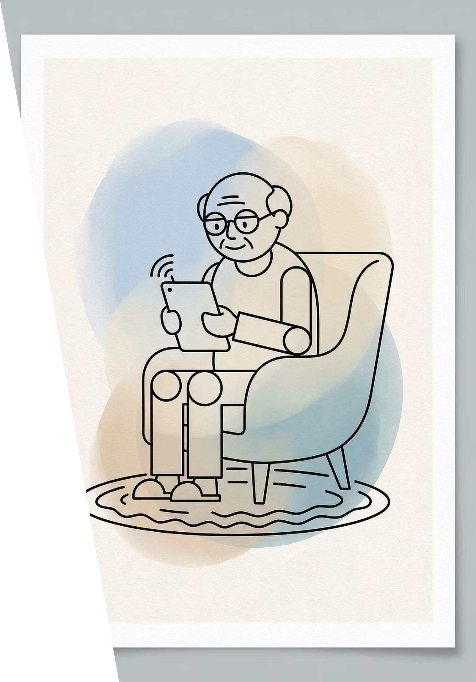
テクノロジーで、家族の絆を温める。
365
私たちのビジョン
Mimamori 1.0は、単なる温度計ではありません。離れて暮らす家族の絆をつなぎ、365日、大切な人の命を守るパートナーです。
日間
途切れることのない見守り
テクノロジーの力で、「離れていても、心はそばに」を実現します。
24
時間
常時監視と自動対応
2
シーズン
夏と冬の両方に完全対応
命を守る
プライバシーを守る
熱中症とヒートショックから高齢者を24時間守ります
カメラなしで尊厳を保ちながら見守ります
家族の絆を守る
遠く離れていても安心できる環境を提供します

Slide 11
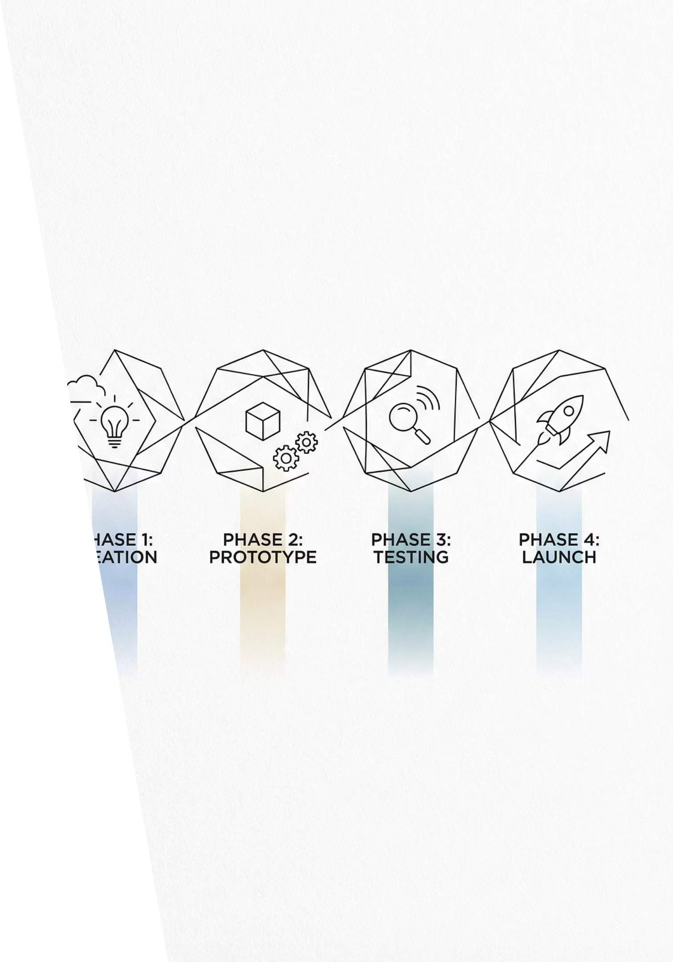


実用化計画
プロジェクトから「製品」へ
Phase 1: ハードウェア最適化
プロトタイプから量産可能な製品へと進化させます。
M5Stack → ESP32カスタムPCBに移行
製造コストを1/10に削減
LED → 赤外線送信機で実際の家電を制御
小型化・省電力化の実現
Phase 2: ソフトウェア開発
使いやすいアプリケーションの開発を進めます。
Device B → iOS/Androidアプリ化
直感的なユーザーインターフェース
プッシュ通知の最適化
多言語対応(日本語・英語)
Phase 3: クラウド基盤強化
セキュアで高性能なクラウドシステムを構築します。
プライベートクラウドの構築
エンタープライズグレードのセキュリティ
ビッグデータ解析による予測精度向上
機械学習モデルの継続的改善

Slide 12
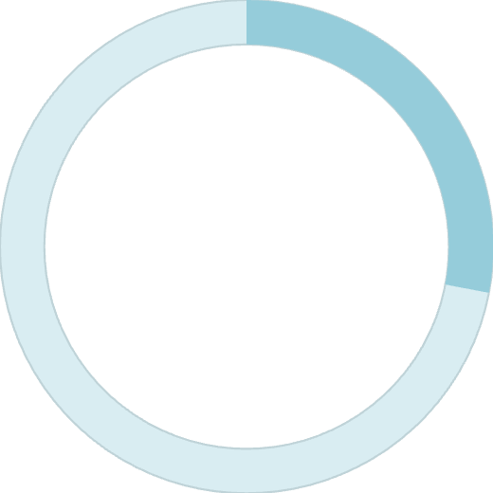

市場展開とビジネスモデル
ターゲット市場
収益モデル
初期費用: デバイス販売(¥15,000〜¥20,000)
月額サービス: クラウド利用料(¥980/月)
自治体契約: 大口導入による安定収益
28%
データ分析: 匿名化データの研究機関への提供
競争優位性
プライバシー配慮型の唯一の製品
通年対応(夏冬両対応)の独自性
低コスト・高機能の実現
日本の高齢化率(2025年予測)
日本市場に特化した設計
680
万世帯
独居高齢者世帯数
自治体: 見守りサービスとして導入
介護事業者: 施設や訪問介護で活用
一般家庭: 個人購入・家族利用
保険会社: 健康増進サービスとして提携

Slide 13
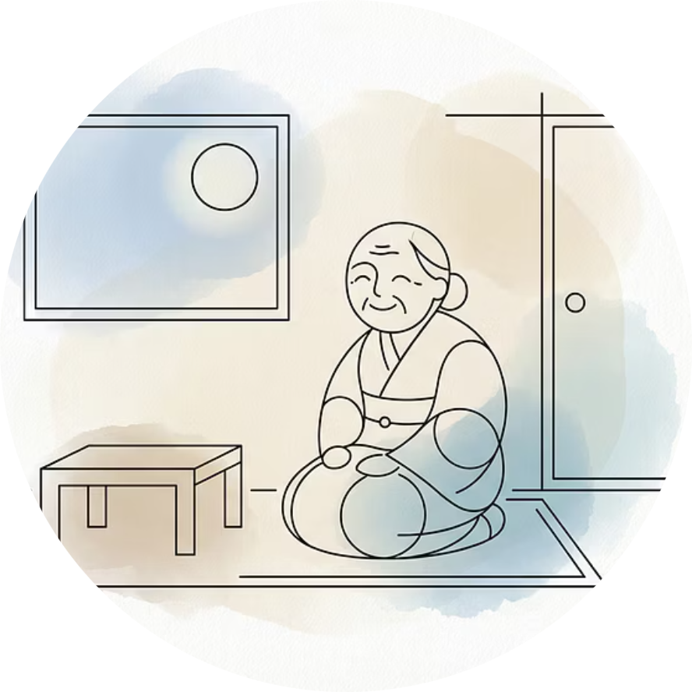
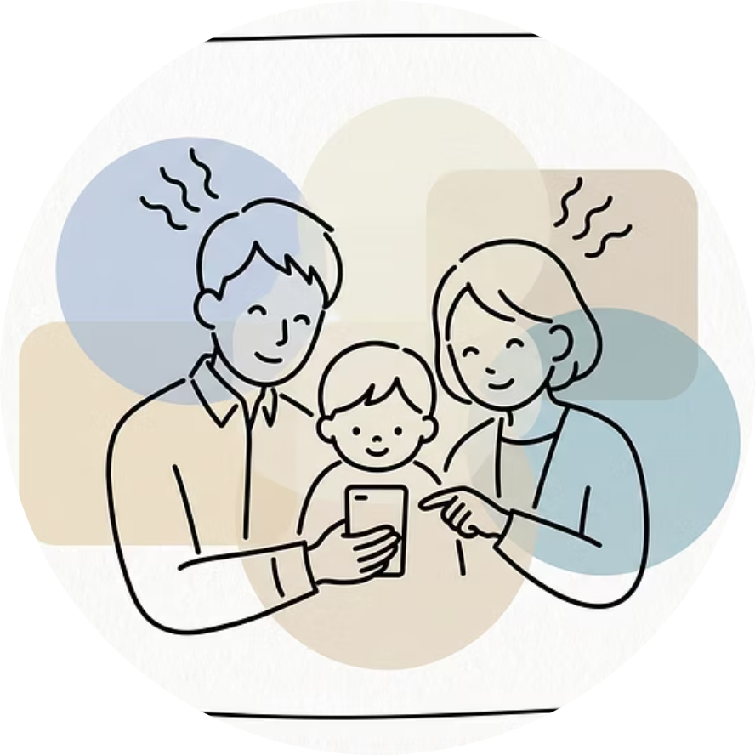


社会的インパクトと期待される効果
高齢者の安全確保
家族の安心
自治体の負担軽減
熱中症とヒートショックによる死亡事故を大幅に削減し、高齢者が安心して暮らせる環境を実現します。
離れて暮らす家族の不安を解消し、仕事と介護の両立を支援します。
見守りサービスの効率化により、自治体の介護・福祉コストを削減します。
医療費削減効果
データ活用
持続可能性
予防的介入により、救急搬送や入院が減少し、医療費の抑制に貢献します。
蓄積されたデータは、より効果的な高齢者支援政策の立案に活用できます。
低コストで導入しやすく、長期的に持続可能な見守りシステムを提供します。
Mimamori 1.0は、超高齢社会日本が抱える課題の解決に貢献し、高齢者が尊厳を持って暮らせる社会の実現を目指します。

Slide 14
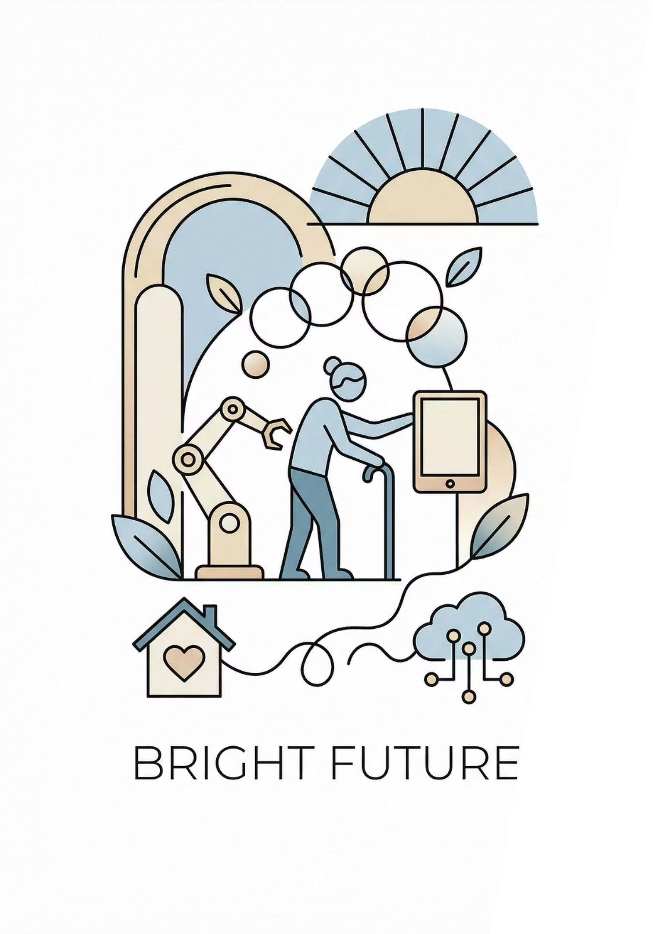
ご清聴ありがとうございました
Mimamori 1.0で実現する未来
お問い合わせ
製品化に向けたパートナーシップ、実証実験へのご参加、ご質問など、お気軽にご連絡ください。
私たちは、テクノロジーの力で高齢者の命を守り、家族の絆を深め、誰もが安心して暮らせる社会を創造します。
Mimamori 1.0は、その第一歩です。皆様のご支援とご協力をお願い申し上げます。
次のステップ
「離れていても、心はそばに。」
実証実験の開始(2026年春)
自治体との連携協議
製品化に向けた資金調達
2027年春の一般発売を目指す

